Slide 1
Planiranje učenja i organizacija radnoga dana Biljana Manin, dipl. pedagog, stručni suradnik savjetnik Svjetlana Devčić,dipl. bibliotekar, stručni suradnik mentor
OŠ Trnsko
Zagreb, 5.4.2020.

Slide 2
DOBRO PLANIRANJE PODRAZUMJEVA:
Određivanje trajanja dnevnog učenja
Raspored ostalih aktivnosti i odmora

Slide 3
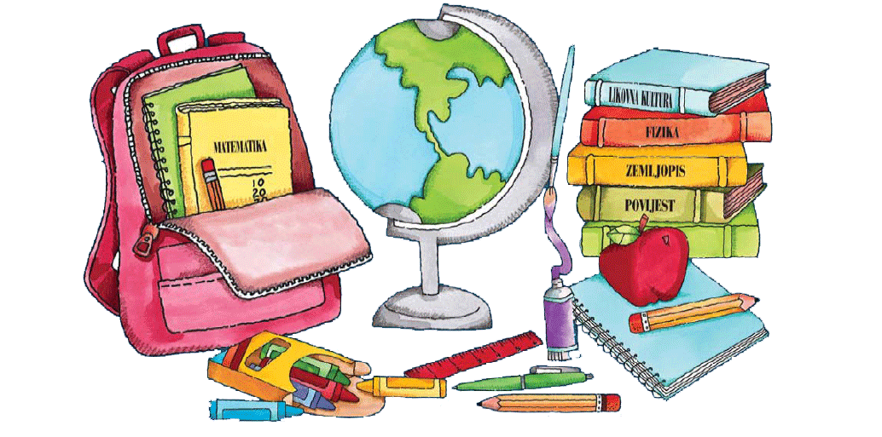
PLANIRANJE UČENJA
UREDITI MJESTO ZA UČENJE
stalno mjesto za učenje
svjetlo s lijeve strane (kod dešnjaka)
sredstva za rad (računalo, tablet, tv, olovke, flomasteri, škare, ljepilo, ravnalo, gumica...)
polica za knjige
kalendar

Slide 4
IZRADA RADNOGA PLANA
Tjedni i dnevni plan:
upisati obveze i zadatke
odrediti vrijeme za učenje
odrediti vrijeme za objed
odrediti vrijeme za odmor
odrediti vrijeme za ponavljane
odrediti vrijeme za sebe (hobi)

Slide 5
ORGANIZACIJA RADNOG DANA UČENIKA
Prisustvovanje Školi na Trećem (učenici razredne nastave)
Sudjelovanje u radu u virtualnim učonicama (učenici predmetne nastave)
Proučavanje i rješavanje radnih zadataka
Vrijeme za objed, odmor i igru

Slide 6
PREGLEDNO ČITANJE
Uočavamo glavne elemente teksta:
sadržaj
uvod
sažetak
dijelove teksta koji su tiskani istaknutim slovima
ili su uokvireni – u njima su važni podatci
naslove i podnaslove
tablične prikaze, grafikone i slike.

Slide 7
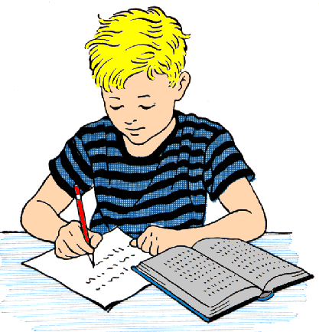
ČITANJE S RAZUMIJEVANJEM
Pozorno i usredotočeno:
pronaći glavnu temu
što nam autor želi reći?
podcrtati i označiti važne dijelove:
ono što je novo i što valja zapamtiti (ne ono što nam je poznato)
ono što pri ponavljanju želimo odmah uočiti
nejasna područja pročitati ponovno pažljivo i usredotočeno
slika često govori više od riječi.

Slide 8
POSTAVLJANJE PITANJA I POTPITANJA
Znam li nešto o tome?
Tko?, Kako?, Gdje?, Kada?, Zašto?
Na sva pitanja dati odgovor.
Postavljanjem pitanja aktivno se uključujemo u sadržaj.
Ako su na kraju poglavlja postavljena pitanja, svakako ih pročitati i odgovoriti na njih.

Slide 9
PROČITANO PREPRIČATI VLASTITIM RIJEČIMA:
izgovoriti glasno
podijeliti tekst u manje dijelove, prepričati ih po dijelovima, a na kraju sve prepričati povezano u jednu zajedničku cjelinu
ne učiti tekstove napamet
pamtiti sadržaj prepričan vlastitim riječima te ga zapisati u bilježnicu

Slide 10
ZAKLJUČAK
Za uspjeh u učenju nije važna količina vremena utrošena na učenje, već je važan
raspored vremena i način učenja.
Jednom, kada naučimo učiti, svako usvajanje novoga znanja bit će lakše, a uspjeh zagarantiran.

